Slide 1
Опыт внедрения инструментов автоматизированного оповещения пациентов в детской поликлинике
Ажурманова Нелля Алексеевна, заместитель главного врача по медицинской части ГАУЗ «ДГКП№1 г. Челябинск»
Митрофанова Ольга Сергеевна, администратор колл-центра ГАУЗ «ДГКП№1 г. Челябинск»
Костромитина Марьяна Викторовна, специалист по защите информации ГАУЗ «ДГКП№1 г. Челябинск»

Slide 2
ЗАДАЧИ и ЭПАТЫ ВНЕДРЕНИЯ ПРОЕКТА
Экономический анализ предложений по различным видам автоинформирования (смс-оповещения, автообзвон)
Ротация сотрудников – перераспределение обязанностей между операторами стола справок и колл-центра
Выявление потерь, формулировка целей и задач;
Анкетирование пациентов;
Хронометраж процессов;
Рассмотрение коммерческих предложений;
Разработка инструкций и речевых модулей;
Анализ работы автоматизированного обзвона, устранение выявленных дефектов;
Разработка ПО синтеза речи и обработки данных МИС;
Повторное анкетирование
Поиск альтернативных методов оповещения пациентов с использованием современных цифровых технологий
Выбор сотрудника, для работы с системой автоматизированных оповещений

Slide 3
ЦЕЛИ
Достижение 100% охвата информированности и сокращение времени оповещения пациентов в случае отмены планового приема врача
Применение механизма автообзвона пациентов в случае отмены приема врача – одна из реализованных задач 2022 года, направленная на улучшение взаимодействия медицинской организации с пациентом.
Перераспределения нагрузки между сотрудниками в процессе трудовой деятельности в одном рабочем помещении
Сокращение времени передачи информации об изменении расписания сотрудникам стола-справок

Slide 4
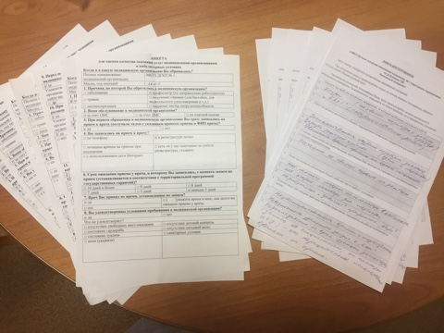
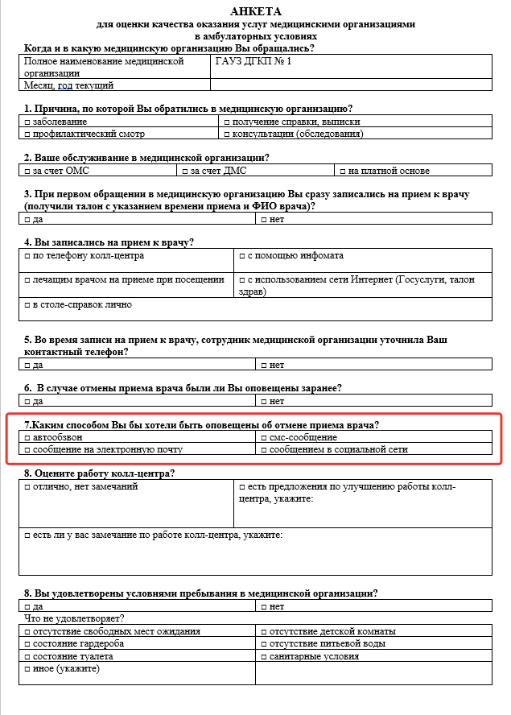
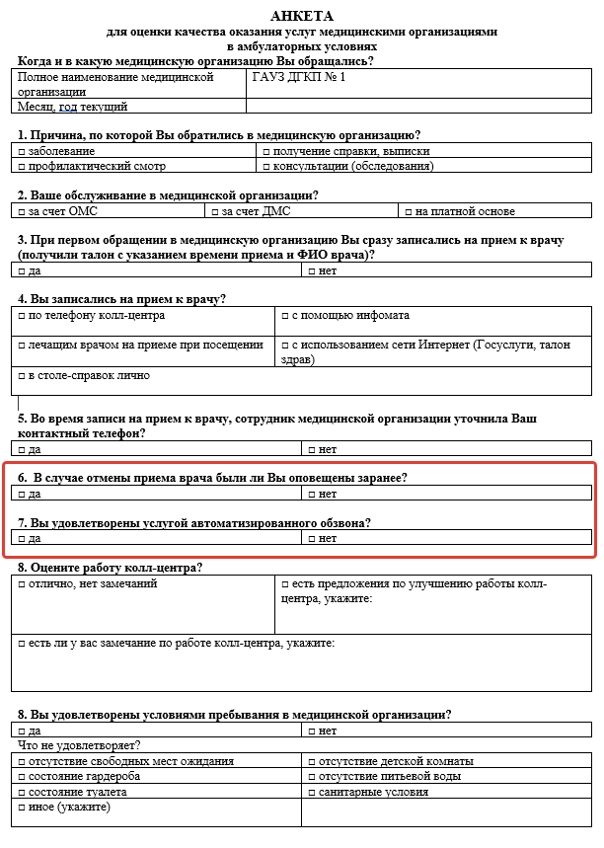
РАЗРАБОТКА АНКЕТ

Slide 5
РЕЗУЛЬТАТЫ АНКЕТИРОВАНИЯ
Март 2022 г.
Декабрь 2022 г.
17%
Предпочитают др. способы
51%
95%
Предпочитают автообзвон
Удовлетворены услугой автообзвона
40%
Предпочитают смс-информирование

Slide 6
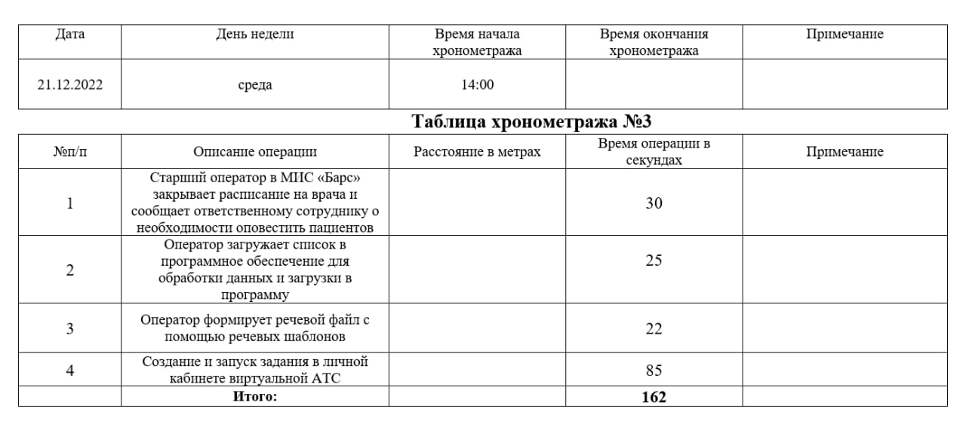
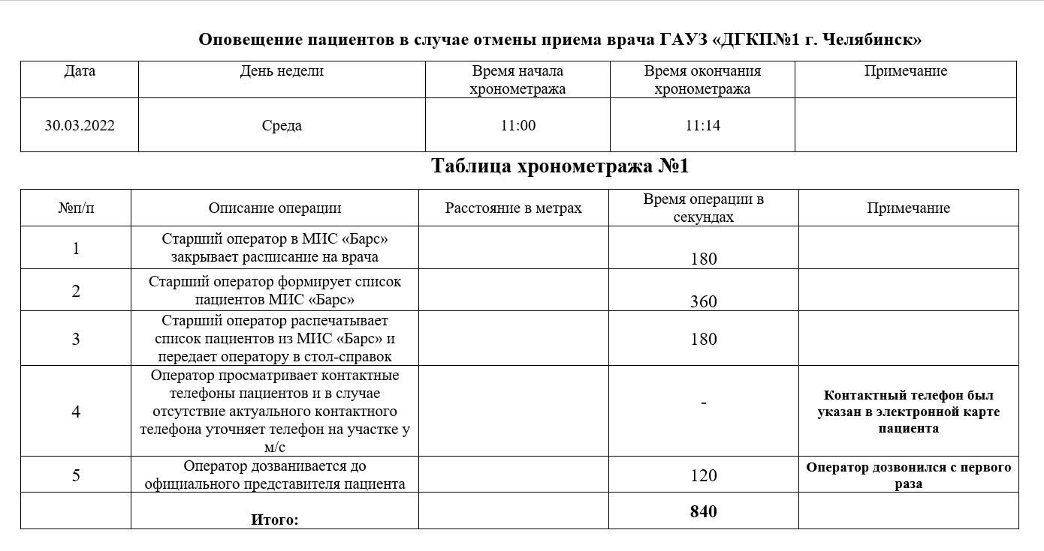
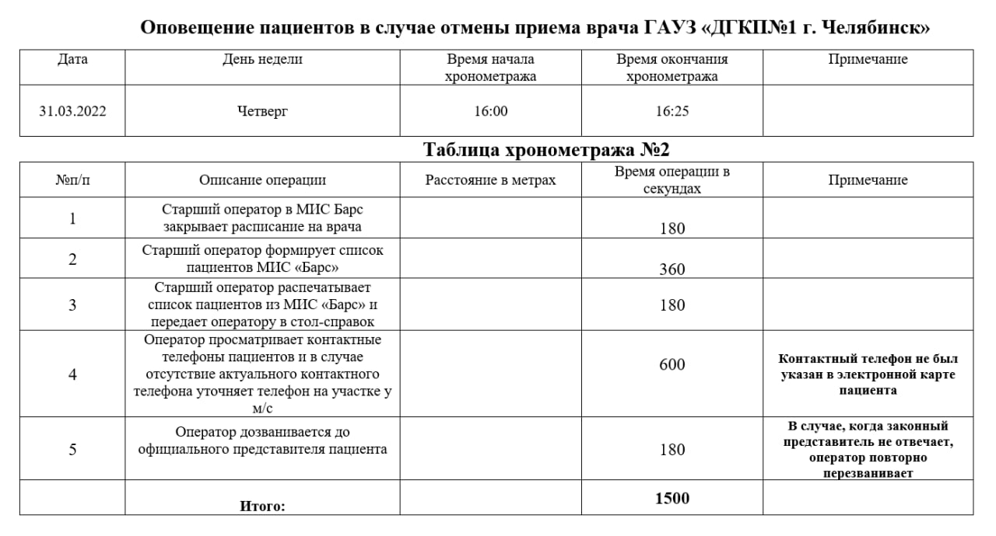
ХРОНОМЕТРАЖ
Временные затраты от 14 до 25 минут при механическом обзвоне пациента
Сокращение времени на формирование списка пациентов и запуска автообзвона в 7 раз

Slide 7
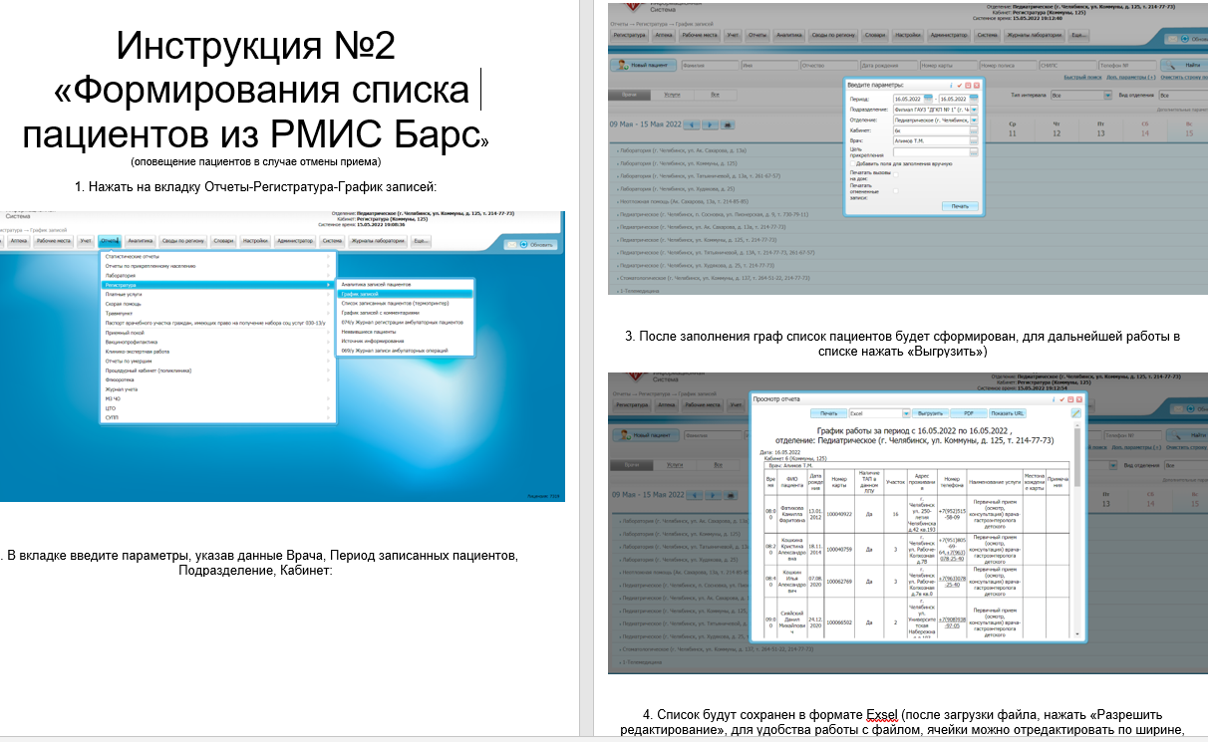
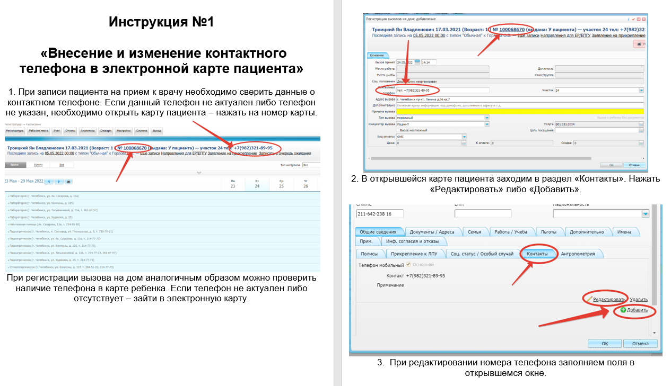
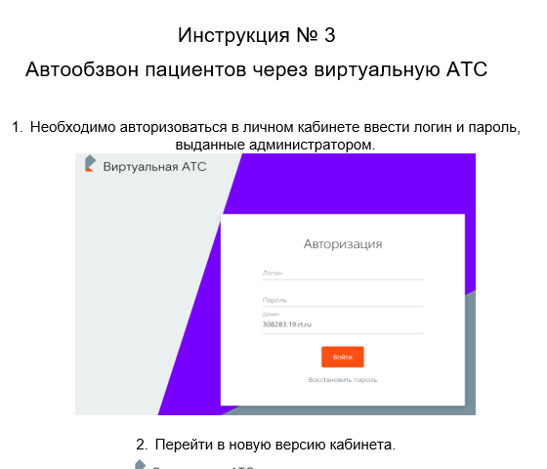
АНАЛИЗ ПРЕДЛОЖЕНИЙ и ВЫБОР ПРОДУКТА
Критерии:
Результаты анкетирования пациентов
Стоимость услуги в месяц/ в год
Безопасность персональных данных пациентов
Удобство использования оператором
Хранение данных для повышения контроля качества предоставляемой услуги
РАЗРАБОТКА ИНСТРУКЦИЙ и РЕЧЕВЫХ МОДУЛЕЙ

Slide 8
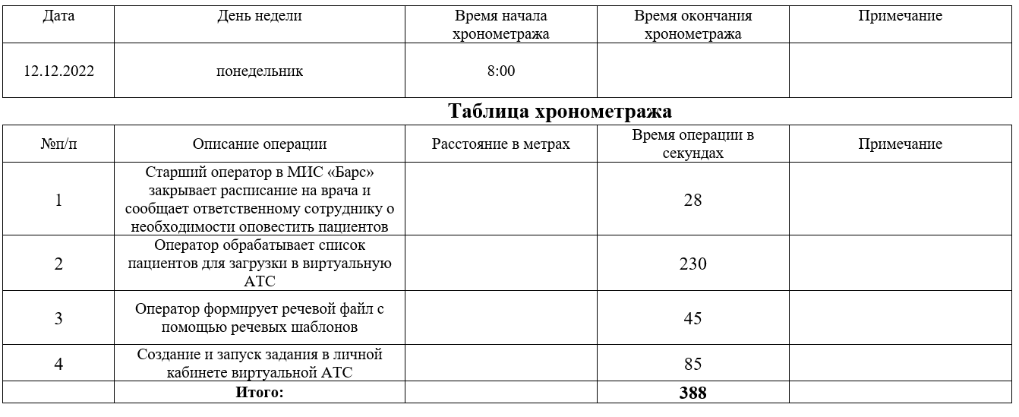
АНАЛИЗ РАБОТЫ АВТОМАТИЗИРОВАННОГО ОБЗВОНА, УСТРАНЕНИЕ ВЫЯВЛЕННЫХ ДЕФЕКТОВ, РАЗРАБОТКА ПРОГРАММНОГО ОБЕСПЕЧЕНИЯ СИНТЕЗА РЕЧИ и ОБРАБОТКИ ДАННЫХ МИС
Благодаря созданию программного обеспечения время, затрачиваемое на обработку списка пациента и записи голосового оповещения, сократилось более чем в два раза.
Удалось полностью автоматизировать процесс: список пациентов обрабатывается роботом, синтез голосового сообщения формируется автоматически.

Slide 9
ПРИМЕНЕНИЕ АВТООБЗВОНА ПАЦИЕНТОВ ПОЗВОЛИЛО:
Повысить удовлетворенность пациентов;
повысить скорость и точность информирования, исключая механические ошибки человека;
before
after
улучшить взаимодействие между медицинской организацией и пациентами;
максимально упростить работу с данными с помощью программного обеспечения;
в плановом порядке актуализировать данные о контактных телефонах пациентов.
Увеличить производительность труда сотрудников стола справок;

Slide 10
СПАСИБО ЗА ВНИМАНИЕ!
Опыт внедрения инструментов автоматизированного оповещения пациентов в детской поликлинике
Ажурманова Нелля Алексеевна, заместитель главного врача по медицинской части ГАУЗ «ДГКП№1 г. Челябинск», azur74@mail.ru
Митрофанова Ольга Сергеевна, администратор колл-центра ГАУЗ «ДГКП№1 г. Челябинск», olga18-00@bk.ru
Костромитина Марьяна Викторовна, специалист по защите информации ГАУЗ «ДГКП№1 г. Челябинск», mery_kate@mail.ru
Для корреспонденции:
Ажурманова Нелля Алексеевна, azur74@mail.ru

